Slide 1
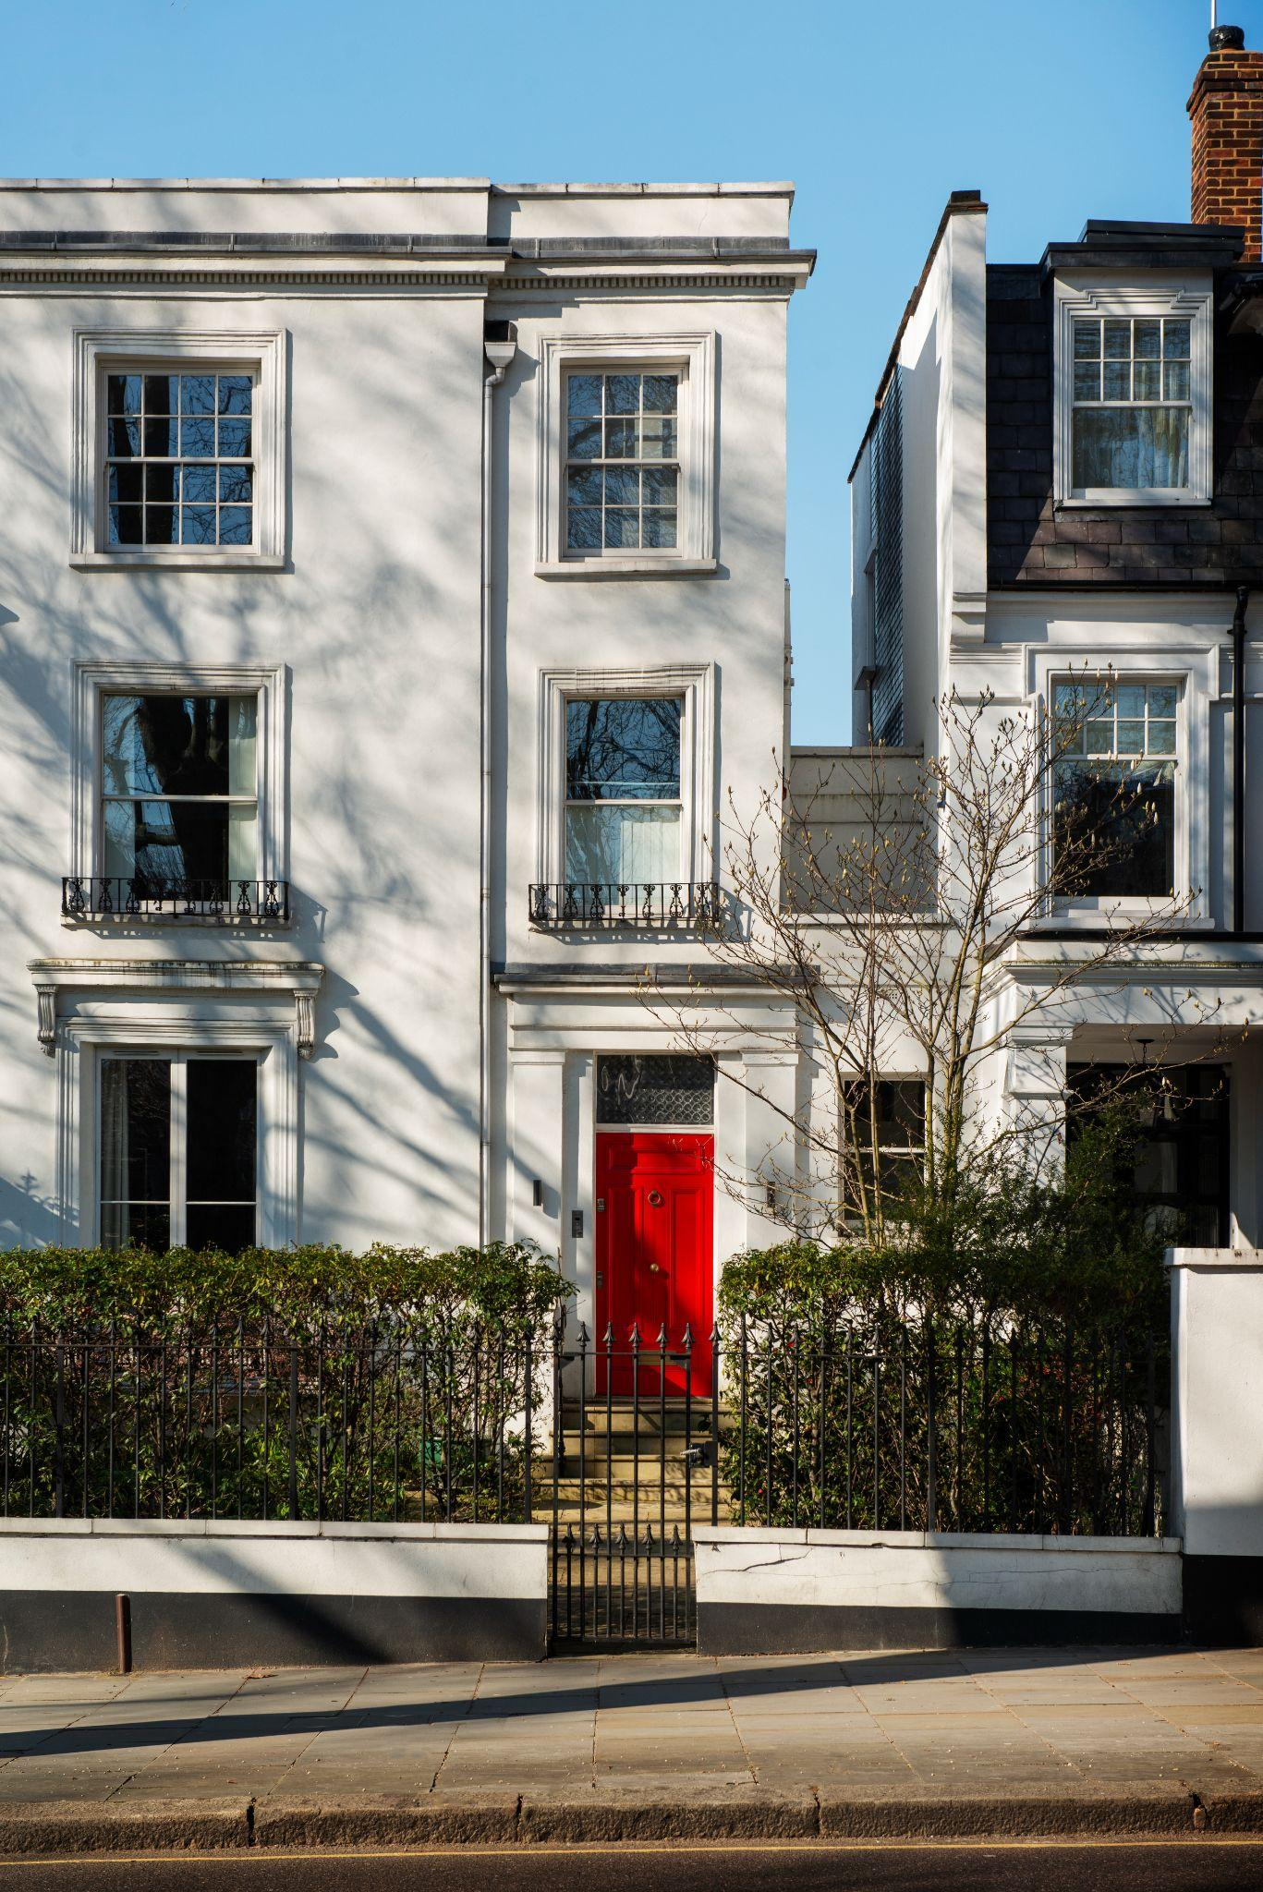
Image Enhancement Tool
IMAGEFILTER
Group 02

Slide 2
Table of contents
01
02
Introduction
Demo

Slide 3
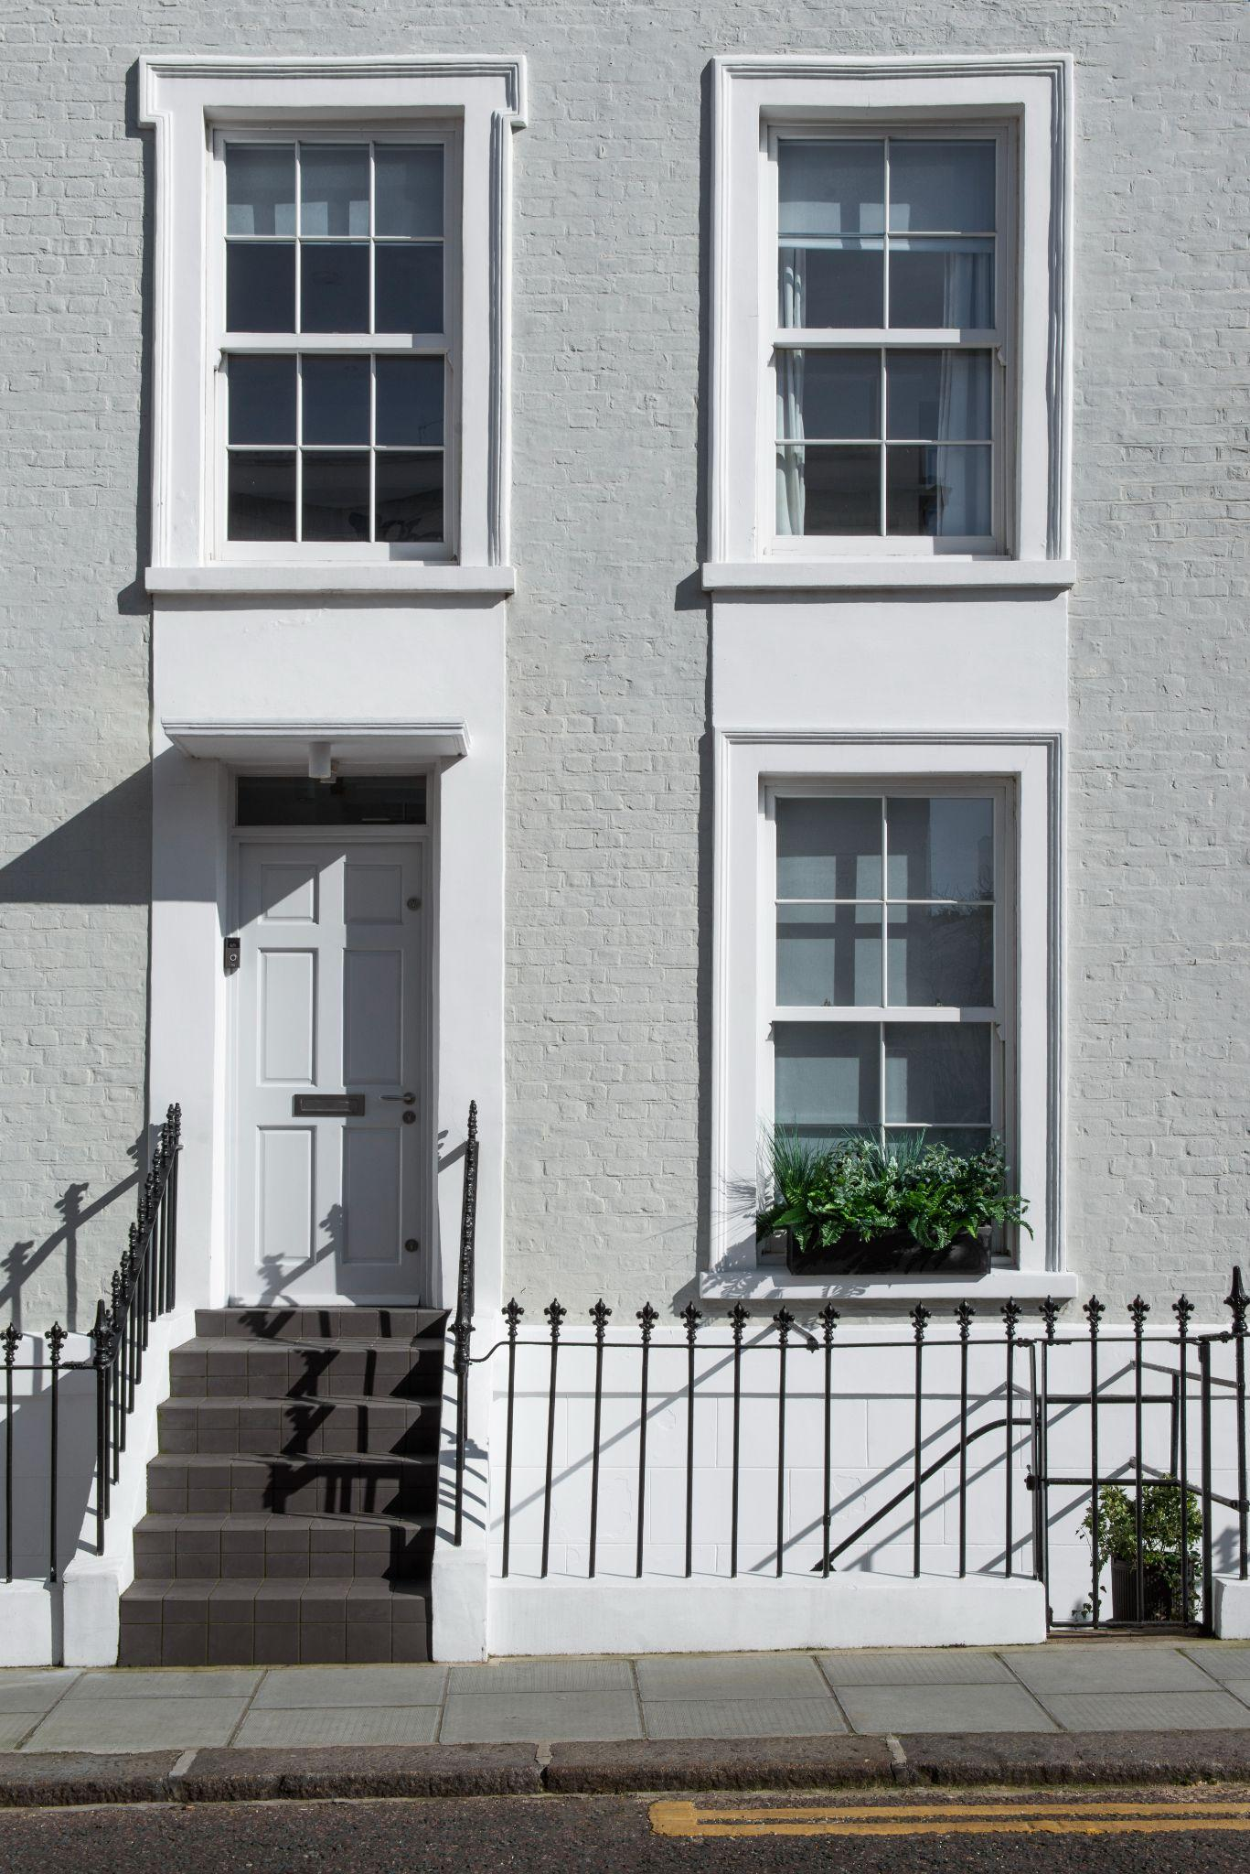
01
Introduction

Slide 4
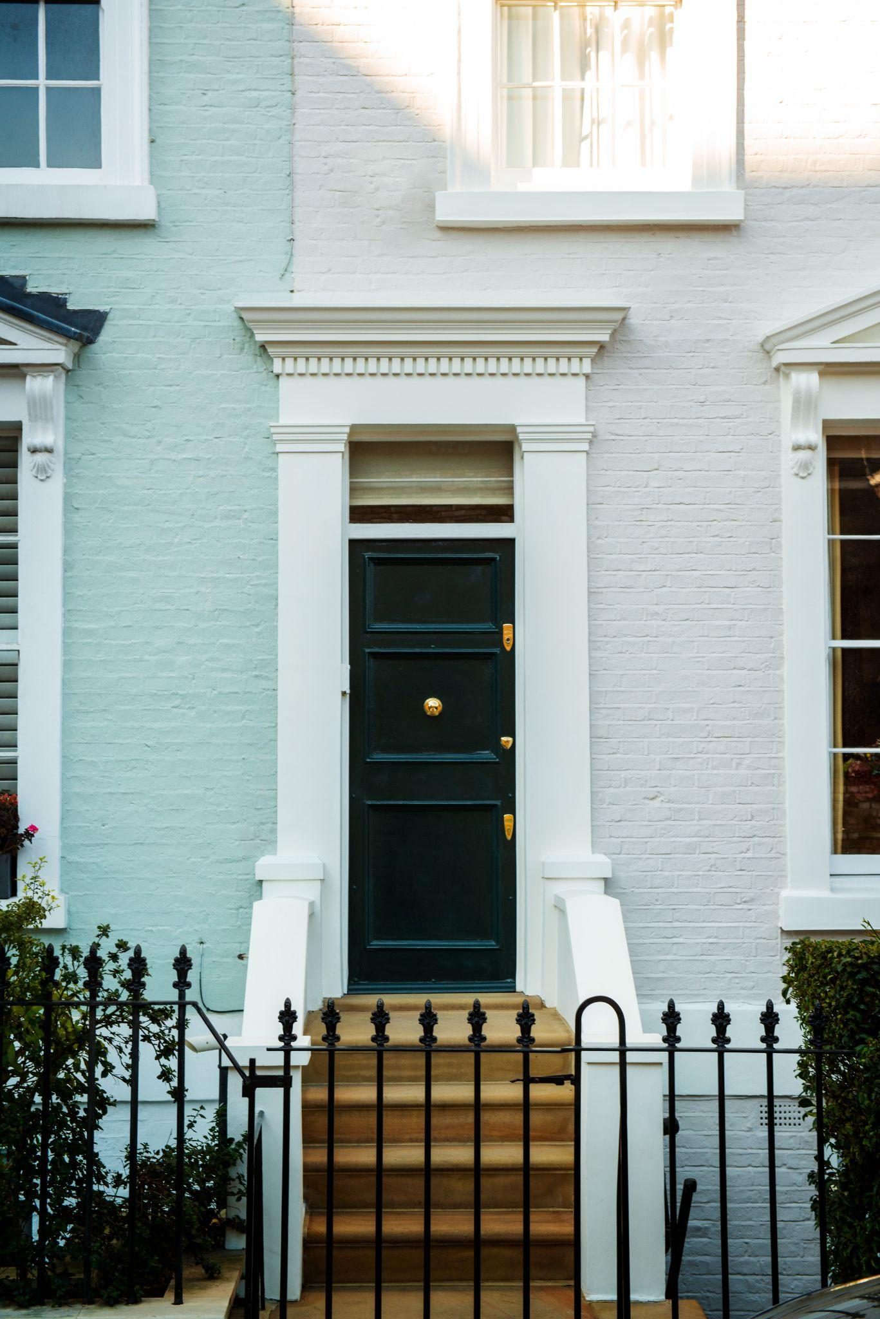
Introduction
Là một ứng dụng xử lý ảnh đơn giản được viết bằng ngôn ngữ lập trình Python và sử dụng thư viện OpenCV, NumPy, Tkinter và PIL. Ứng dụng cho phép người dùng mở một tập tin ảnh bất kỳ và thực hiện một số xử lý cơ bản trên ảnh, chẳng hạn như giảm nhiễu, cân bằng độ sáng, tăng độ tương phản, điều chỉnh độ sáng, và làm mờ.
Giao diện của ứng dụng được xây dựng bằng Tkinter, cung cấp các nút và thanh trượt để chọn các xử lý ảnh khác nhau. Khi người dùng chọn một bức ảnh, ứng dụng sẽ hiển thị ảnh gốc trên một cửa sổ và cho phép người dùng xử lý ảnh trên cửa sổ khác.

Slide 5
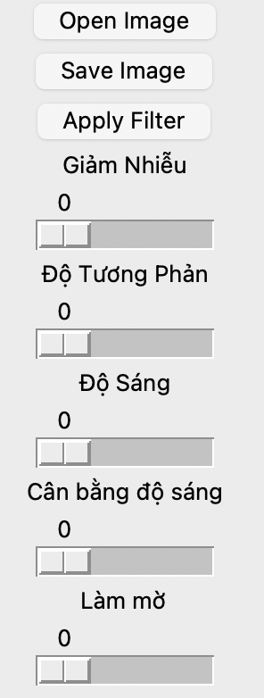
Các chức năng chính
Mở ảnh từ một tệp tin
Lưu ảnh đã chỉnh sửa
Áp dụng các bộ lọc trên ảnh, bao gồm:
Giảm nhiễu (median blur)
Điều chỉnh độ tương phản (log transform)
Điều chỉnh độ sáng (power law transform)
Cân bằng độ sáng (histogram equalization)
Làm mờ (low pass filter)

Slide 6
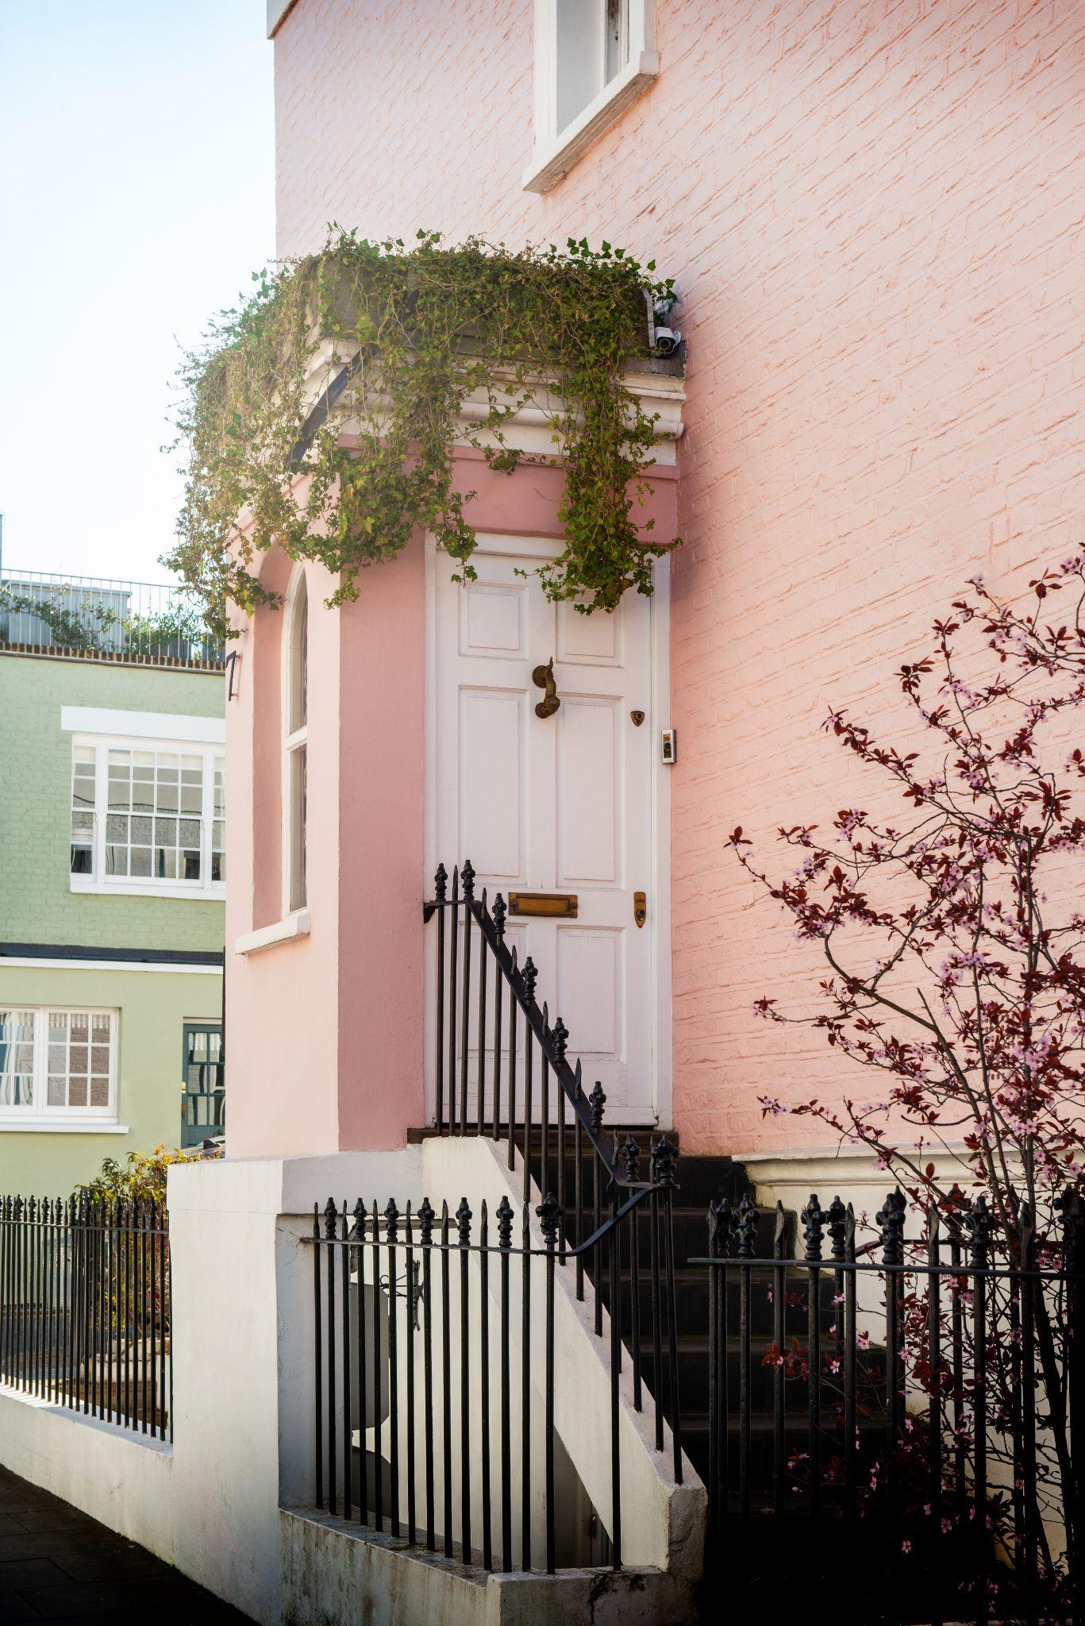
02
Demo

Slide 7
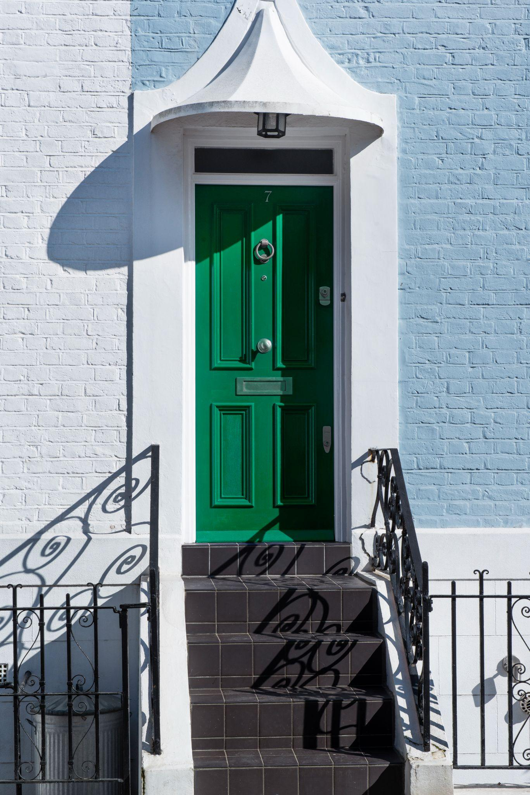
THANK YOU
FOR YOUR LISTENING

